Slide 1
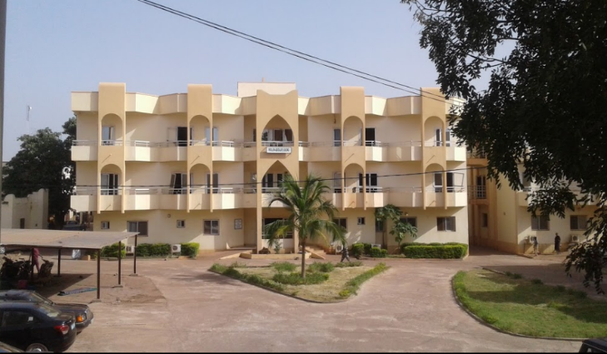
ASPECTS EPIDEMIOLOGIQUES,CLINIQUES ET ETIOLOGIQUES DE L’INSUFFISANCE CARDIAQUE DANS LE SERVICE DE CARDIOLOGIE DU CHU DE KATI
Auteurs : SONFO B , THIAM C , KONATE M , CAMARA Y , KEITA A, SAKO M , BAH H O , SANGARE I, DAFFE S, FOFANA D , TOURE M , CISSE M , SIDIBE A, SANGARE Z , CAMARA M , COULIBALY S , MENTA I , DIARRA MB .

Slide 2
INTRODUCTION
Problème majeur de santé publique
Pathologie fréquente et grave.
Objectif: analyser aspects épidémiologiques, cliniques et étiologiques

Slide 3
MATÉRIELS ET METHODES
Type d’étude : transversale descriptive, août 2014 - Janvier 2015
Lieu d’étude : Service de cardiologie, CHU de Kati
Critères d’inclusion: Cas insuffisance cardiaque diagnostiqué hospitalisés
/ambulatoire
le consentement éclairé obtenu respect strict confidentialité
Variables étudiées: données sociodémographiques, cliniques, étiologiques
Recueil et analyse: logiciel SPSS.12.

Slide 4
RÉSULTATS ET COMMENTAIRES
Répartition des patients selon le sexe
Kingue (Yaoundé) 2005 : M: 59,3% F:40,7% sex-ratio H/F 1,45
Benyass (Maroc) 2011 : M:78% F:22% sex- ratio H/F 3,52
Au total, 93 malades ont été inclus
M: 52 (55,9%)
F: 41 (44,1%)
Sex-ratio H/F: 1,26

Slide 5
RÉSULTATS ET COMMENTAIRES
Tableau 1: Répartition des patients selon l’âge
Age | Effectif | (%)
<15 | 7 | 7,5
15-29 | 13 | 14
30-44 | 18 | 19,4
45-59 | 19 | 20,4
60-74 | 28 | 30,1
≥75 | 8 | 8,6
Total | 93 | 100
Âge moyen = 49,6 ans
Extrêmes: 12 et 86 ans
Tranche d’âge (60 – 74) : 30,1%
Mouhamed (Dakar) 2012: 65,7 ans
Ikama (Congo) 2008 : 70,4 ans

Slide 6
RÉSULTATS ET COMMENTAIRES
Tableau 2: Répartition selon les signes fonctionnels
 | Fréquences | %
Dyspnée | 70 | 75,3
Toux | 56 | 60,2
OMI | 49 | 52,7
Douleurs Thoraciques | 18 | 19,4
Asthénie | 15 | 16,1
Expectorations | 13 | 14,0
Palpitations | 10 | 10,8
Hépatalgies | 9 | 9,7
Kingue (Yaoundé) 2005:
Dyspnée: 95,20%
Benyass (Maroc) 2011:
Dyspnée: 91%
Notes:
Dyspnée : 75,3 %
Toux : 60,2 %
Similaire

Slide 7
RÉSULTATS ET COMMENTAIRES
Figure 2: Répartition selon l’ étiologie
Benyass (Maroc) 2011: Cardiopathie ischémique (42%) , Valvulopathies (24%)
Kingue (Yaoundé) 2005: HTA (54,49%) Myocardiopathies (26,34%)
Cardiopathie ischémique : 28 %
Valvulopathies : 28 %

Slide 8
CONCLUSION
Sexe masculin et âge (60 – 70 ans) plus affectés
Dyspnée et toux principaux symptômes retrouvé
Cardiopathie ischémique et valvulopathies constituaient étiologies plus rencontrés
Insuffisance cardiaque affection fréquente dans notre milieu
Mesures préventives doivent être mise en place, détection et prise en charge précoce

Slide 9
MERCI POUR VOTRE ATTENTION

